Slide 1
Volkswagen Binek Araç
ODD Gladyatörler
Fan Edition – Yılın Dijital Uygulaması

Slide 2
Volkswagen Fan Edition Uygulaması
Fan Edition Uygulaması Strateji ve Yenilik
Gelişen dijital pazarlama ve sosyal medya iletişiminde hatırlanabilir işlerden birine imza atmak amacıyla tasarlanan “fan edition” uygulaması ile kullanıcılara kendilerini özel hissetirmesi kurgusundan yola çıkıldı. Sadece araç sunmak yetmediği için her kullanıcının beğenisine özel seçim yapmalarını da sağlayan bir kurgu tasarlandı.
Türkiye’de ve dünyada bir ilk olma niteliğini taşıyan bir proje gerçekleştirilerek, Facebook üzerinde uygulanan “fan edition” ile takipçilere hayallerindeki Golf ve Polo modellerini yaratma imkanı tanındı ve bu uygulama kullanıcılar tarafından oldukça ilgi gördü. Hatta oluşturulan bu modellerin, takipçiler tarafından Facebook ve Twitter hesaplarında paylaşılması sağlanarak etkileşim aratıldı.

Slide 3
Volkswagen Fan Edition Uygulaması
Fan Edition Uygulaması Yaratıcı Çalışmalar
Türkiye’de ve dünyada bir ilk olma özelliği taşıyan “fan edition” uygulamasında kullanılacak olan ekipmanlar hazırlanırken 3D modelleme teknolojisi kullanıldı. Ekipmanların hepsi teker teker 3D Max programı ile oluşturdu. Alt yapısını ise Adobe Flash programı ile hazırladı.
Fan Edition uygulaması 350.000’i aşkın takipçisiyle tanıştırılırken, Facebook üzerinden yapılan yaratıcı içeriklere yer verilmiş, takipçileri harekete geçirecek mesaj stratejileri uygulamıştır.
Örneğin; Fan Edition ile hayalindeki Volkswagen Polo ve Golf modelini oluşturmaya ne dersin? Durma! Uygulamaya hemen başla ve Fan Edition modeline özel fırsatlarla sahip olma şansını kaçırma. http://on.fb.me/vwfanedition

Slide 4
Volkswagen Fan Edition Uygulaması
Fan Edition Uygulaması Sonuçlar
Aylık 150.000+fazla aktif kullanıcı
4.500+ günlük aktif kullanıcı sayısı
10.000+ Polo ve Golf Fan Edition modeli oluşturuldu
70.000+ ekipman seçildi
6.000+ kullanıcı özel fırsatlardan yararlanabilmek için uygulamaya kayıt oldu 1.800+Fan Edition içeriği paylaşıldı
17.000+ kullanıcı profillerine yükledi.

Slide 5
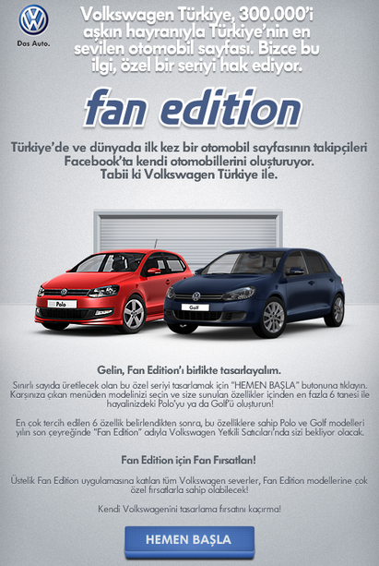
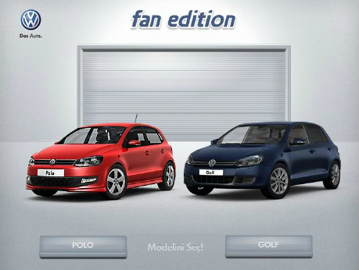
Volkswagen Fan Edition Uygulaması
Fan Edition – Fan Edition Volkswagen Türkiye sayfasında gerçekleşti.

Slide 6
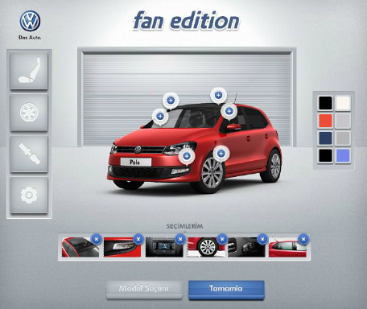
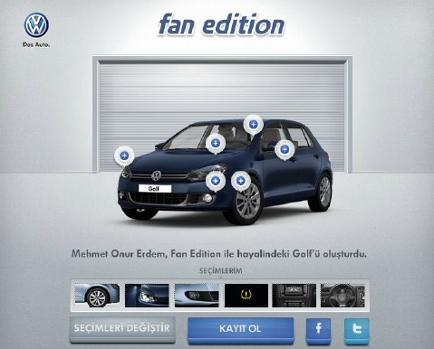
Volkswagen Fan Edition Uygulaması
Fan Edition – Kullanıcılar araçlarını oluşturdular.

Slide 7
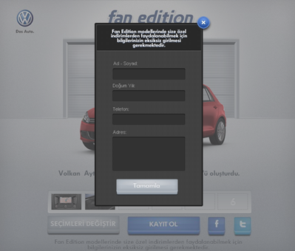
Volkswagen Fan Edition Uygulaması
Fan Edition – Fan Edition serisine özel fırsatlarla sahip olmak için kullanıcılar kayıt oldu.

Slide 8
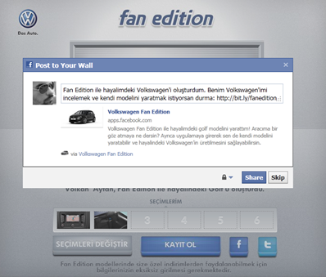
Volkswagen Fan Edition Uygulaması
Fan Edition – Kullanıcılar Fan Edition modellerini profillerinde paylaştılar.

Slide 9
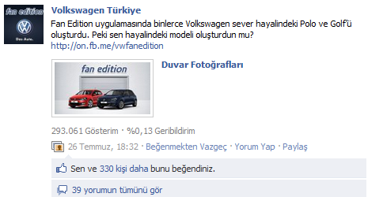
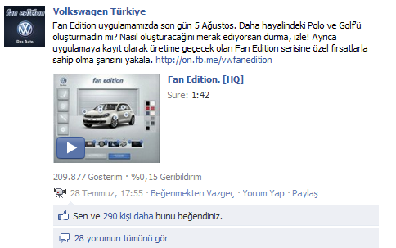
Volkswagen Fan Edition Uygulaması
Fan Edition – İçerikler paylaşıldı.

Slide 10


